Slide 2
পাঠ উপস্থাপনায়
সুজন শীল
ট্রেড ইন্সট্রাক্টর (কম্পিউটার)
রাউজান আর্যমৈত্রেয় ইনস্টিটিউশন
মোবাইলঃ ০১৭১৫৯৬৪৭০১
E-mail: sujan.eng32@yahoo.com

Slide 3
চিত্রগুলো মনোযোগ দিয়ে লক্ষ্য কর
তথ্য টাইপ করা হচ্ছে
বিদ্যুৎ বিল তৈরি করা হচ্ছে
এই কাজগুলো কিসের মাধ্যমে করা হয়?
সফটওয়্যারের মাধ্যমে

Slide 4
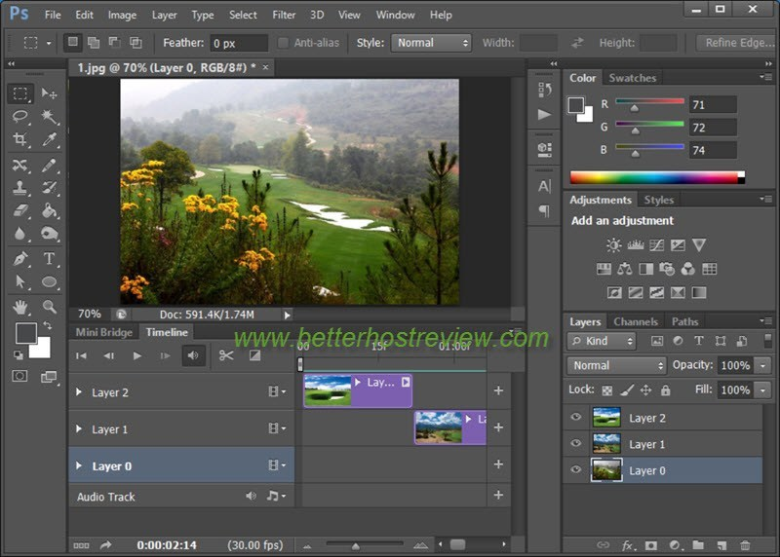
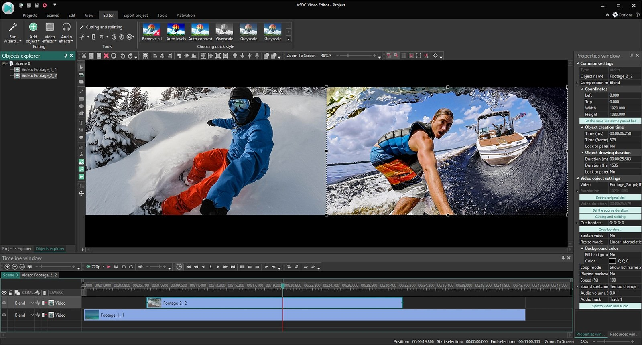
চিত্রগুলো মনোযোগ দিয়ে লক্ষ্য কর
ছবি এডিট করা হচ্ছে
ভিডিও এডিট করা হচ্ছে
এই কাজগুলো কিসের মাধ্যমে করা হয়?
সফটওয়্যারের মাধ্যমে
এই কাজগুলো করার জন্য কোন ধরনের সফটওয়্যারের ব্যবহার করা হয়?
এপ্লিকেশন সফটওয়্যারের

Slide 5
আজকের পাঠ
এপ্লিকেশন প্রোগ্রাম
বিষয়ঃ কম্পিউটার ও তথ্য প্রযুক্তি-১
শ্রেণিঃ নবম(ভোকেশনাল)
অধ্যায়ঃ পঞ্চম

Slide 6
শিখনফল
এ পাঠ শেষে শিক্ষার্থীরা -
এপ্লিকেশন প্রোগ্রাম কী তা বলতে পারবে;
এপ্লিকেশন প্রোগ্রামের প্রকারভেদ বর্ণনা করতে পারবে;
এপ্লিকেশন প্যাকেজ প্রোগ্রামের বৈশিষ্ট্য ব্যাখ্যা করতে পারবে।

Slide 7
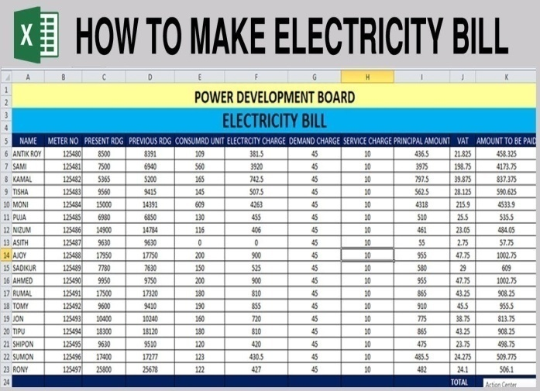
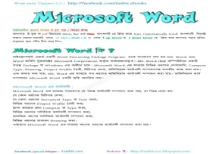
চিত্রগুলো মনোযোগ দিয়ে লক্ষ্য কর
তথ্য টাইপ করা হচ্ছে
বিদ্যুৎ বিল তৈরি করা হচ্ছে
ভিডিও এডিট করা হচ্ছে
ছবি এডিট করা হচ্ছে
এই কাজগুলো কি একটি সফটওয়্যার দিয়ে করা যায়?
না
এই কাজগুলো করার জন্য কিসের প্রয়োজন?
আলাদা আলাদা প্রোগ্রামের
ব্যবহারকারী আলাদা আলাদা কাজের জন্য আলাদা আলাদা যে প্রোগ্রাম ব্যবহার করে তাকে
এপ্লিকেশন বা ব্যবহারিক সফটওয়্যার বলে।

Slide 8
একক কাজ
এপ্লিকেশন সফটওয়্যার কাকে বলে?
এপ্লিকেশন সফটওয়্যার দ্বারা কি করা হয়?

Slide 9
এপ্লিকেশন প্রোগ্রাম ২ প্রকার
১. ইউজার বা ব্যবহারকারী লিখিত প্রোগ্রাম
২. প্যাকেজ প্রোগ্রাম

Slide 10
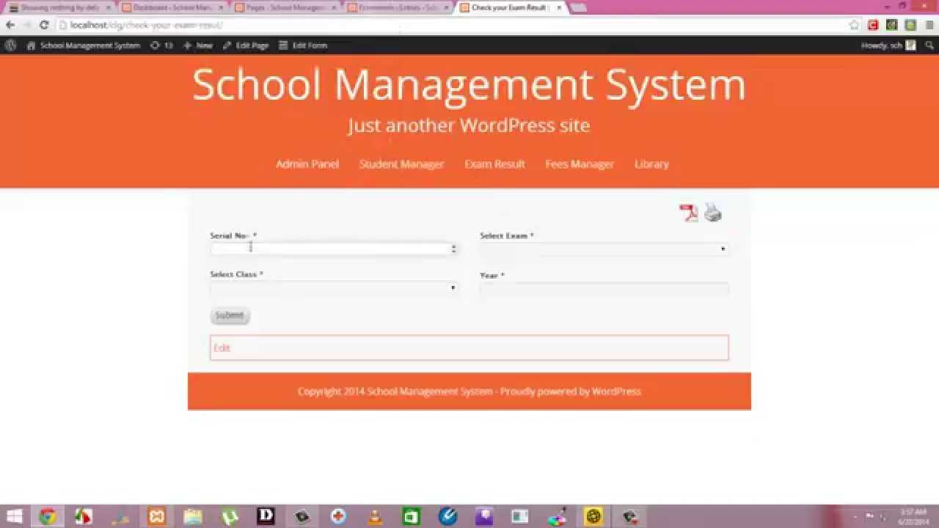
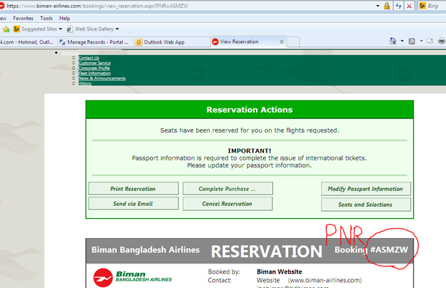
চিত্রগুলো মনোযোগ দিয়ে লক্ষ্য কর
স্কুল ম্যানেজমেন্ট সফটয়্যার
বিমান টিকেট রির্জাভেশন সফটয়্যার
ইউজার বা ব্যবহারকারী লিখিত প্রোগ্রাম
ব্যবহারকারী আলাদা আলাদা কাজের জন্য তাদের চাহিদা অনুযায়ী নিজের মত করে প্রোগ্রাম রচনা করতে পারেন তাকে ইউজার বা ব্যবহারকারী লিখিত প্রোগ্রাম বলে।

Slide 11
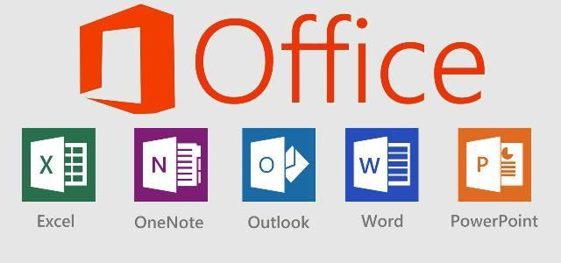
চিত্রগুলো মনোযোগ দিয়ে লক্ষ্য কর
অফিস প্যাকেজ প্রোগ্রাম
যে প্রোগ্রামে ব্যবহারিক সমস্যার পূর্ণঙ্গ সমাধানের ব্যবস্থা থাকে তাকে প্যাকেজ প্রোগ্রাম বলে

Slide 12
জোড়ায় কাজ
এপ্লিকেশন প্রোগ্রাম কত প্রকার ও কি কি আলোচনা কর?

Slide 13
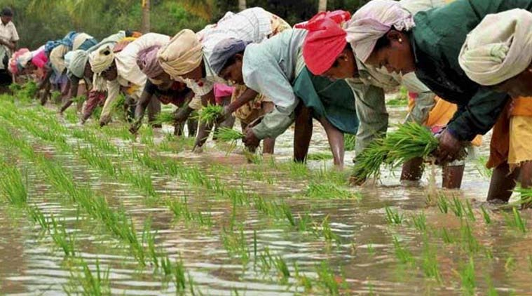
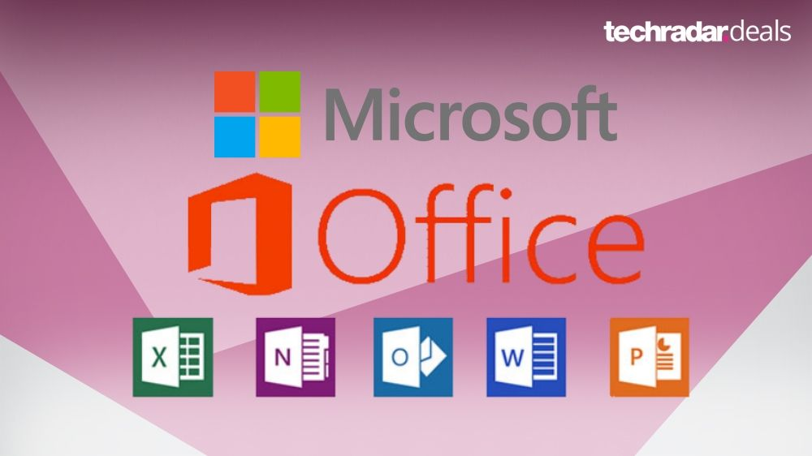
এপ্লিকেশন প্যাকেজ সফটওয়্যারের বৈশিষ্ট্য
সবাই একই ধরনের কাজ করছে
অফিসিয়াল সমস্যা সমাধানের সফটওয়্যার
প্যাকেজ সফটওয়্যারগুলো সাধারণত কমন কোনো কাজ বা সমস্যা সমাধানের জন্য তৈরি করা হয়।
এতে করে অনেকেই প্যাকেজ সফটওয়্যার কিনে তাদের কাজ করতে পারেন।

Slide 14
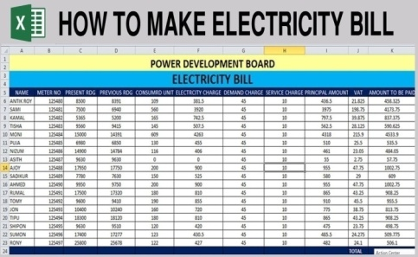
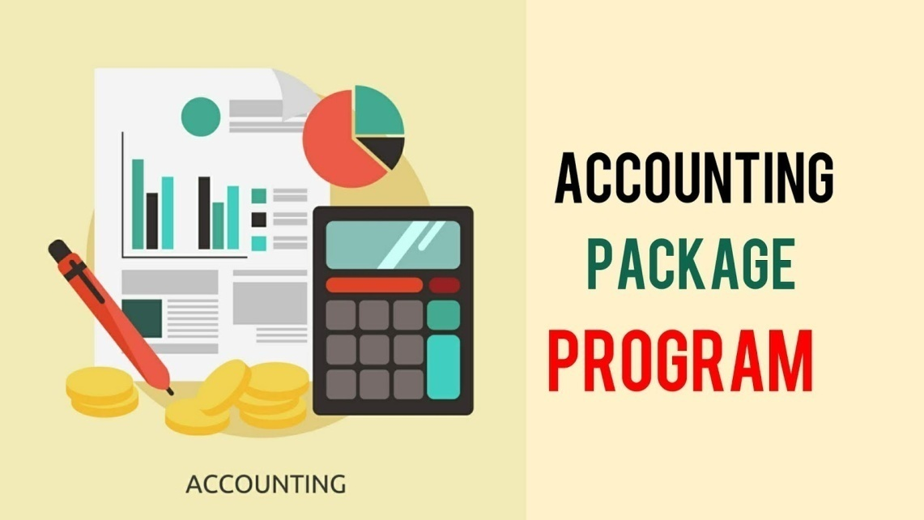
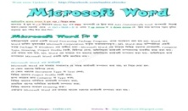
এপ্লিকেশন প্যাকেজ সফটওয়্যারের বৈশিষ্ট্য
এপ্লিকেশন সফটওয়্যার
প্যাকেজ সফটওয়্যার
ব্যবহারকারী লিখিত প্রোগ্রাম তৈরি করা সময় সাপেক্ষ ও ব্যায়বহুল। প্যাকেজ সফটওয়্যার আমরা
অনেক কম খরচে পেতে পারি।

Slide 15
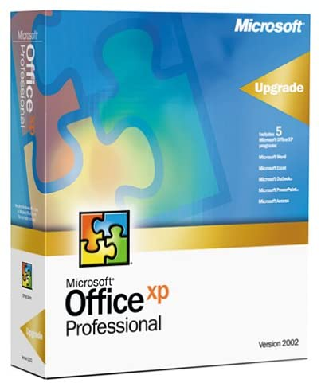
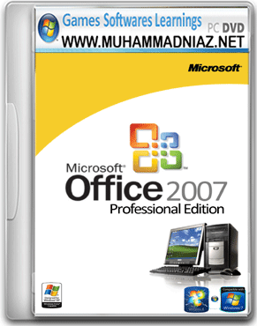
এপ্লিকেশন প্যাকেজ সফটওয়্যারের বৈশিষ্ট্য
অফিস সফটওয়্যারের বিভিন্ন ভার্সন
প্যাকেজ সফটওয়্যার নির্মাতা প্রতিষ্ঠান নিয়মিত ব্যবহারকারী বা ক্রেতার চাহিদা যাচাই করে
প্যাকেজসফটওয়্যারের নতুন সংস্করণ বা ভার্সন বাজারে ছাড়েন।

Slide 16
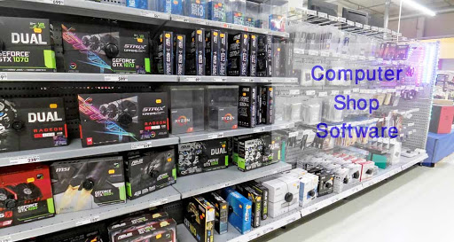
এপ্লিকেশন প্যাকেজ সফটওয়্যারের বৈশিষ্ট্য
সফটওয়্যারের দোকান
এইসব সফটওয়্যার সহজেই বাজারে কিনতে পাওয়া যায়।

Slide 17
এপ্লিকেশন প্যাকেজ সফটওয়্যারের বৈশিষ্ট্য
সফটওয়্যার পরিক্ষা করা হচ্ছে
এসব সফটওয়্যার তৈরি করার পর বহুবার পরিক্ষা- নিরীক্ষা করা হয় বলে এর গ্রহন যোগ্যতা খুব
বেশি।

Slide 18
দলগত কাজ
শপলা দল
এপ্লিকেশন সফটওয়্যার কাকে বলে লিখ।
গোলাপ দল
প্যাকেজ প্রোগ্রাম কাকে বলে লিখ।
জবা দল
ব্যবহারকারী লিখিত প্রোগ্রাম কাকে বলে লিখ।

Slide 19
দেখি পারি কিনা
এপ্লিকেশন সফটওয়্যার কাকে বলে?
প্যাকেজ সফটওয়্যার কাকে বলে?
ব্যবহাকারি লিখিত সফটওয়্যার কাকে বলে?
এপ্লিকেশন সফটওয়্যার কত প্রকার ও কি কি?

Slide 20
বাড়ির কাজ
এপ্লিকেশন সফটওয়্যারের প্রকারভেদ লিখে আনবে।

